Slide 1

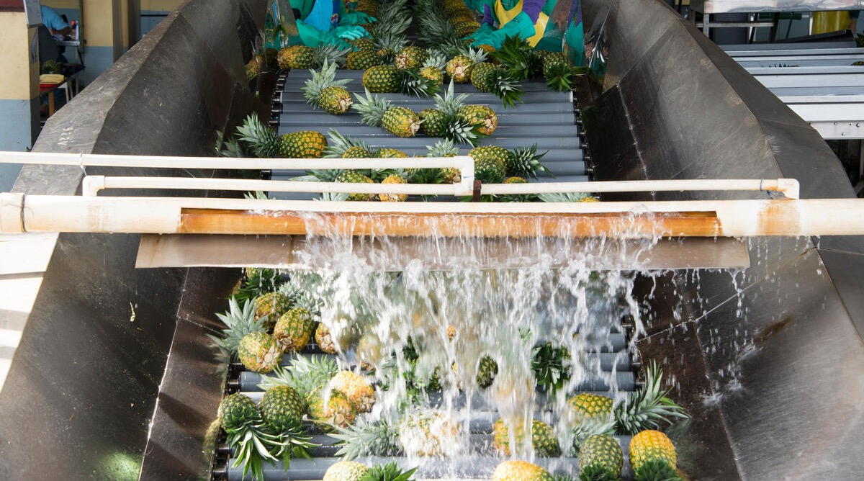

Guía de medición de la huella de agua en la cadena de valor de la piña

Slide 2


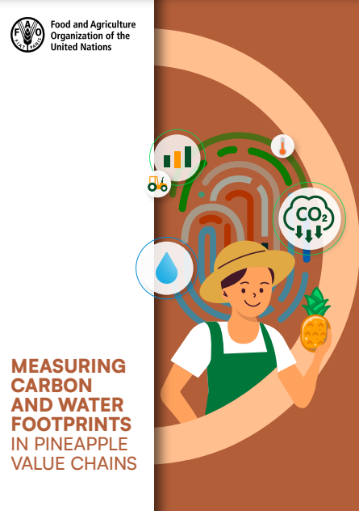


Objetivos:
Presentar a las empresas de la cadena de valor de la piña un método de medición de la huella de agua basado en la guía técnica de la FAO "Medición de la huella de carbono y de agua en la cadena de valor de la piña".
Desarrollar la capacidad de las personas y organizaciones para realizar sus propios cálculos de huella de agua de forma independiente.
La guía técnica está disponible en: https://doi.org/10.4060/cd1688en

Slide 3
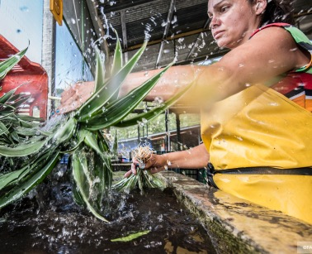
Agradecimientos:
El contenido de la diapositiva fue preparado por Gestarse para la FAO.
Esta labor ha sido posible gracias al apoyo del Gobierno de Alemania.

Slide 4

Contenidos de este curso: ¿Cómo se calcula la huella de agua?
1
Cálculo general de la huella hídrica
Alcance de la huella hídrica
Identificación del balance hídrico y uso de productos
Evaluación del impacto de la huella hídrica
Informe de huella hídrica
Medidas de reducción de la huella hídrica
2
3
4
5
6

Slide 5
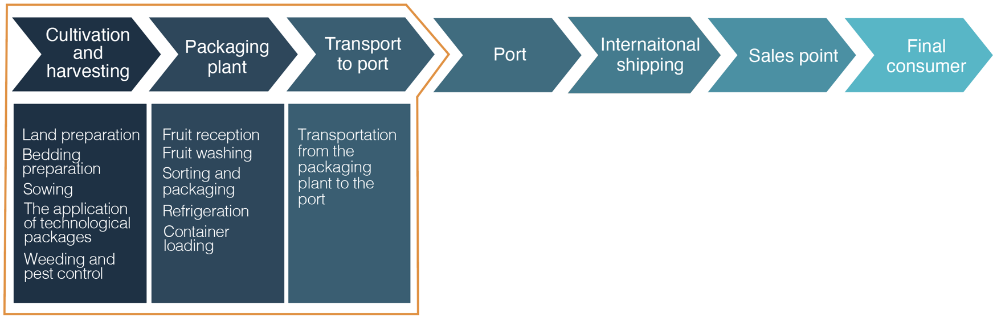
Procesos considerados dentro del alcance de la guía de medición de huella de agua:
Generalidades de cálculo de la huella de agua
Procesos fuera del alcance de la guía
Procesos incluidos

Slide 6
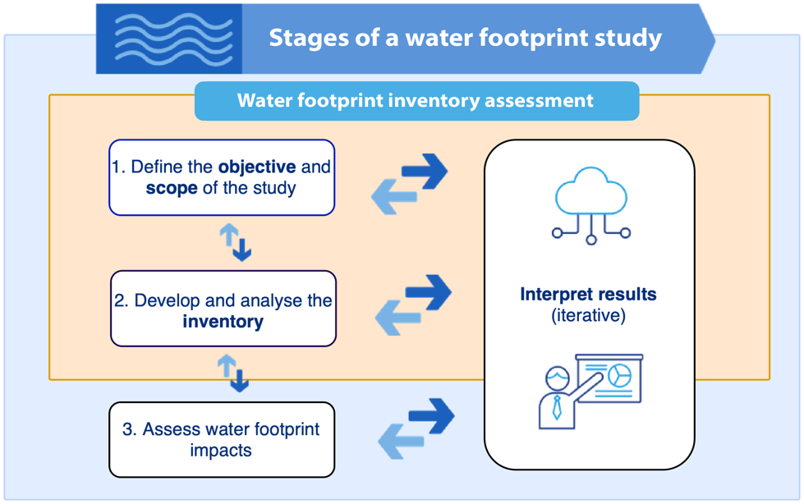
Pasos recomendados para el estudio de huella de agua:
Generalidades de cálculo de la huella de agua (continuación)
Source: Adapted from ISO (International Organization for Standardization) . 2014. International standard ISO 14046:2014(E): Environmental management — Water footprint — Principles, requirements and guidelines.

Slide 7




Huella de agua:
Generalidades de cálculo de la huella de agua (continuación)
Conceptos básicos
Uso directo del agua:
Uso del agua por actividades humanas:
Métrica(s) que cuantifica los posibles impactos ambientales de las operaciones relacionados con el agua.
Usos que tienen lugar en las instalaciones de la empresa para sus operaciones
Cualquier extracción o liberación de agua, o su uso dentro de la misma cuenca, que afecte la cantidad de agua o su calidad

Slide 8
Conceptos básicos
Consumption or consumptive use
Degradation or degradative use
corresponds to
corresponds to
Water that was used by the organization, and as a result did not return to the same watershed from which it was extracted.
Activities that can potentially affect or worsen the water quality.
for example:
for example:
Water that is lost through evaporation, evapotranspiration or discharge to a different watershed.
Application of products to soil and air that may reach water sources, or application of these products directly to water that may affect water quality
Impact category:
Impact category:
Shortage
Eutrophication in fresh & salt water
Ecotoxicity and Human toxicity

Slide 9
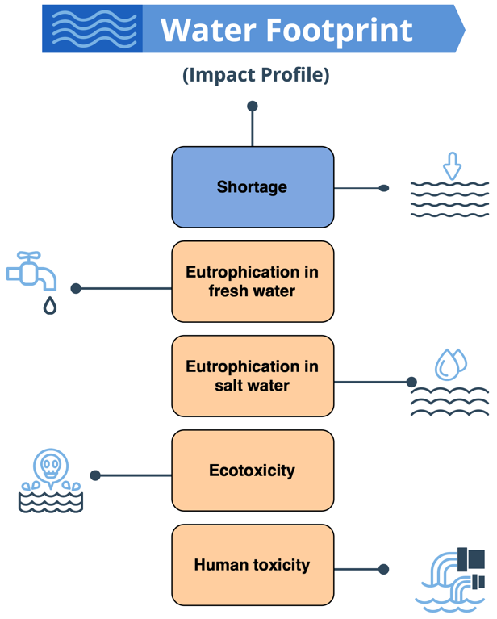
Categoría de impacto:
Conceptos básicos
Clasificación que representa un aspecto ambiental de importancia relacionado con el uso del agua en las actividades productivas del sector.

Slide 10
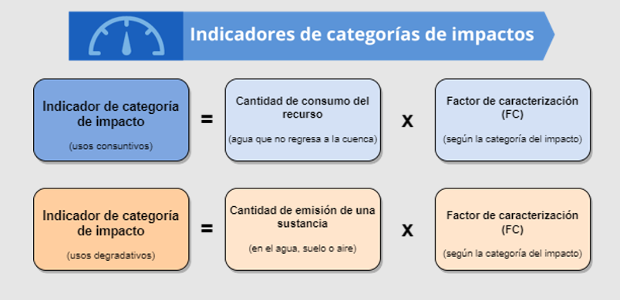
Indicador de categoría de impacto:
Conceptos básicos
Impact category indicators
Corresponde al valor numérico de cada impacto estimado al multiplicar el consumo de agua o cantidad de una sustancia emitida según corresponda, y un valor conocido como el factor de caracterización (CF).
Impact category indicator
(consumptive uses)
Amount of resource consumption
(water that does not return to the basin)
Characterization factor (CF)
(according to impact category)
Impact category indicator
(degrading uses)
Amount of emission of a substance
(in water, soil or air)
Characterization factor (CF)
(according to impact category)

Slide 11
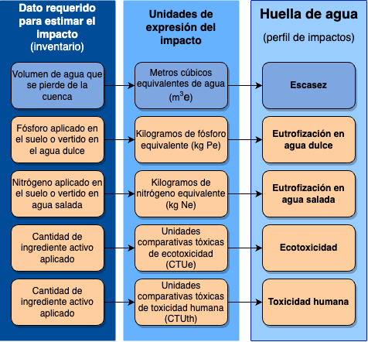
Conceptos básicos
Data needed to estimate impacts (inventory)
Impact expression units
Water footprint (impact profile)
La información recolectada deberá corresponder al año de estudio definido en el alcance. Los datos requeridos van a estar asociados a los impactos que se vayan a estimar.
Volume of water lost from the watershed
Cubic meters of water equivalent (m3e)
Shortage
Phosphorus applied to soil or discharged into freshwater
Kilograms of phosphorus equivalent (kg Pe)
Freshwater eutrophication
Nitrogen applied to soil or discharged into salt water
Kilograms of nitrogen equivalent (kg Ne)
Saltwater eutrophication
Quantity of active amount applied
Comparative toxic ecotoxicity units (CTUe)
Ecotoxicity
Quantity of active ingredient applied
Comparative toxic units of human toxicity (CTUth)
Écotoxicité
Human toxicity

Slide 12
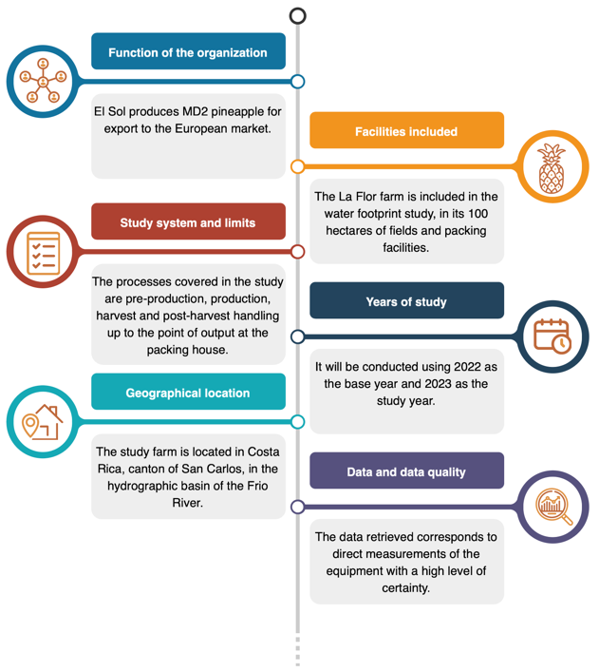
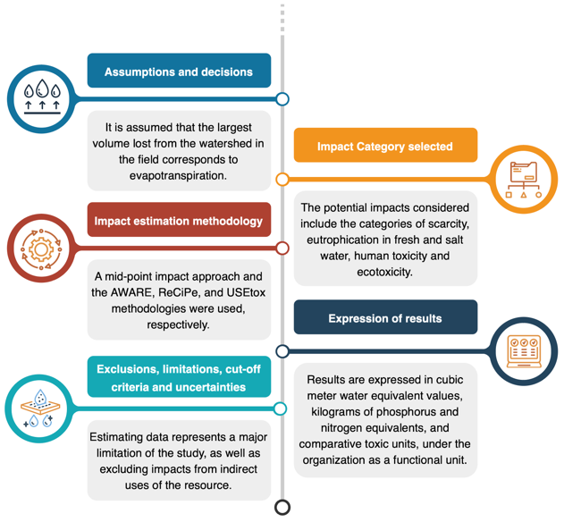
Alcance de la huella de agua

Slide 13
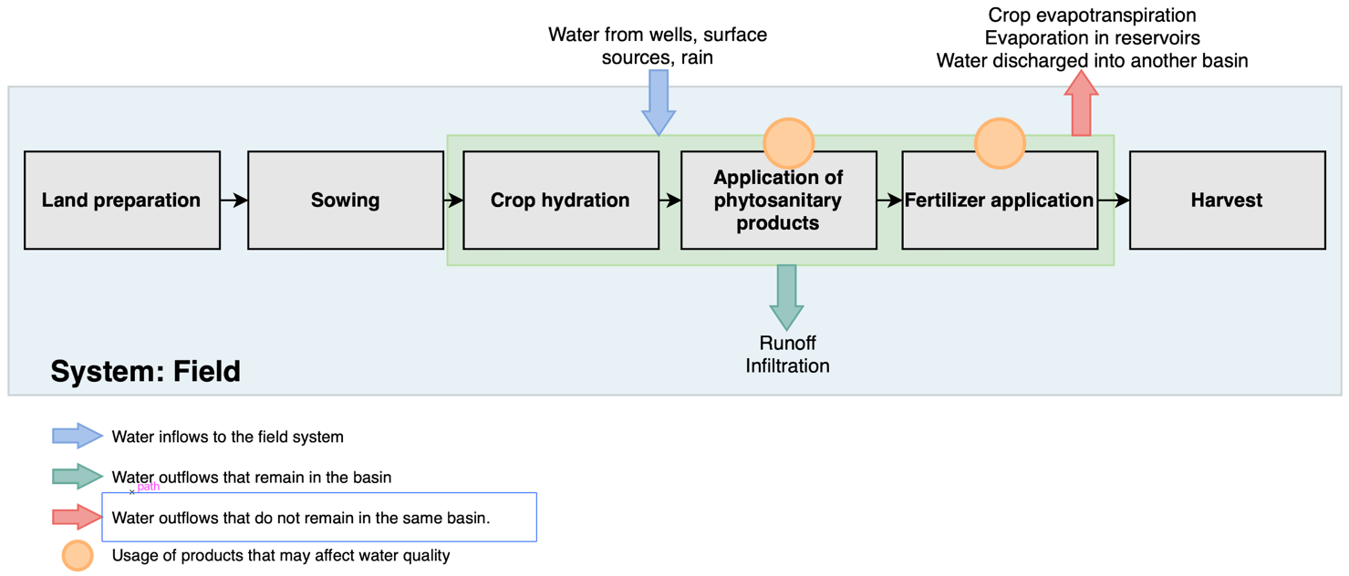
Identificación del balance de agua y uso de productos
Identificación del balance de agua y uso de productos en etapa de campo.

Slide 14
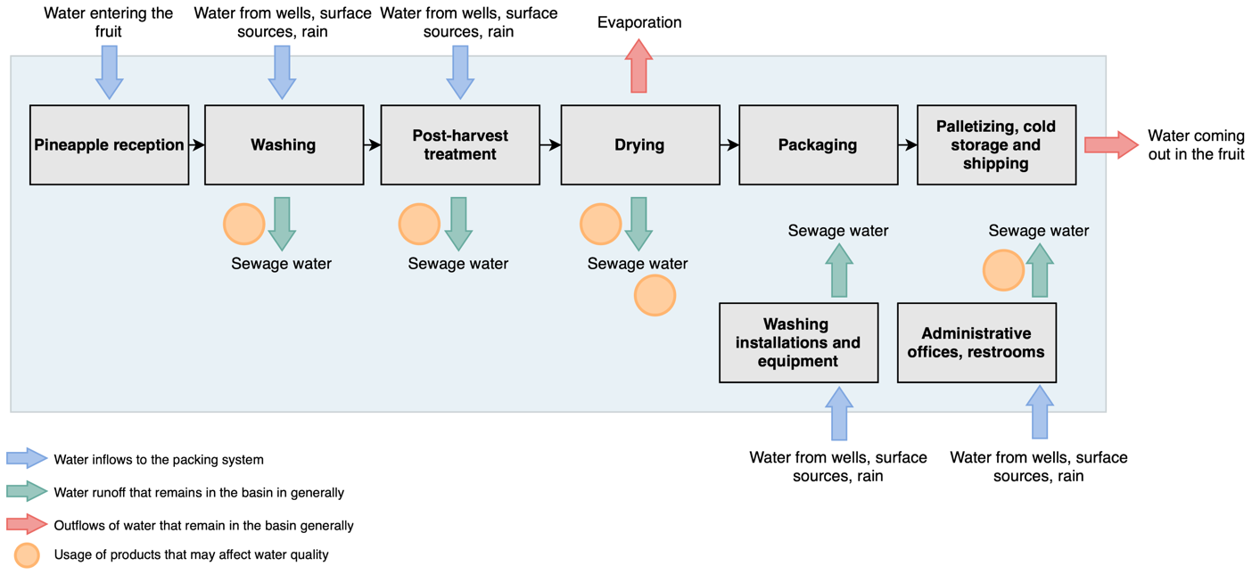
Identificación del balance de agua y uso de productos (continuación)
Identificación del balance de agua y uso de productos en etapa de empaque.

Slide 15
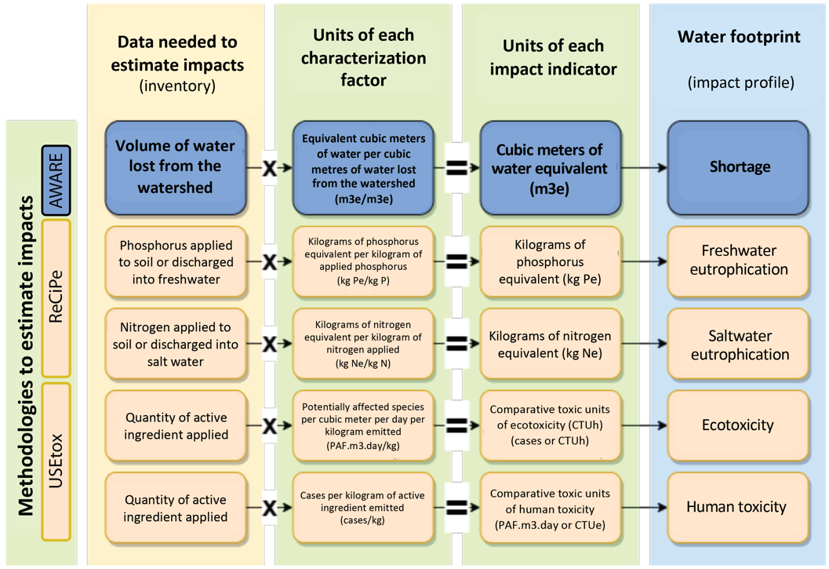
Evaluación de los impactos de huella de agua
Después de recopilar la información para el inventario de huella de agua, se procederá a realizar la estimación de los impactos potenciales de huella de agua
Nota: El azul muestra el indicador relacionado con el uso consuntivo y el naranja muestra los asociados a los usos degradativos. AWARE = Agua disponible restante.

Slide 16
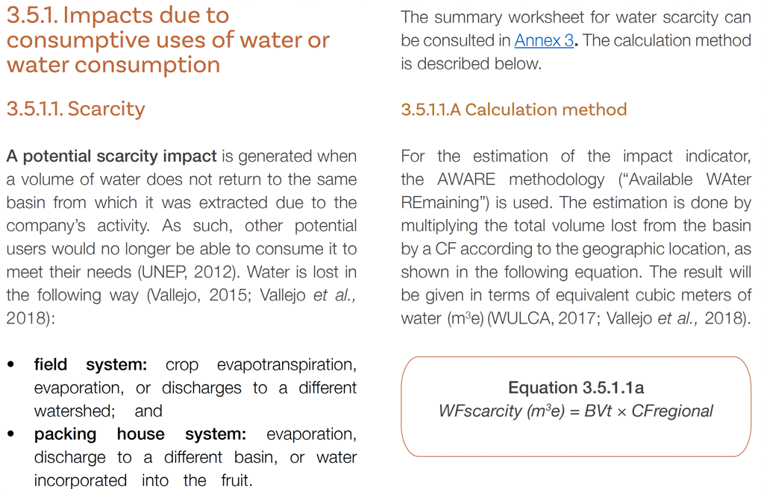
Evaluación de los impactos de huella de agua (continuación)
La guía de medición de huella de agua brinda una orientación para evaluar los impactos potenciales y la metodología de cálculo correspondiente.
Por ejemplo:

Slide 17
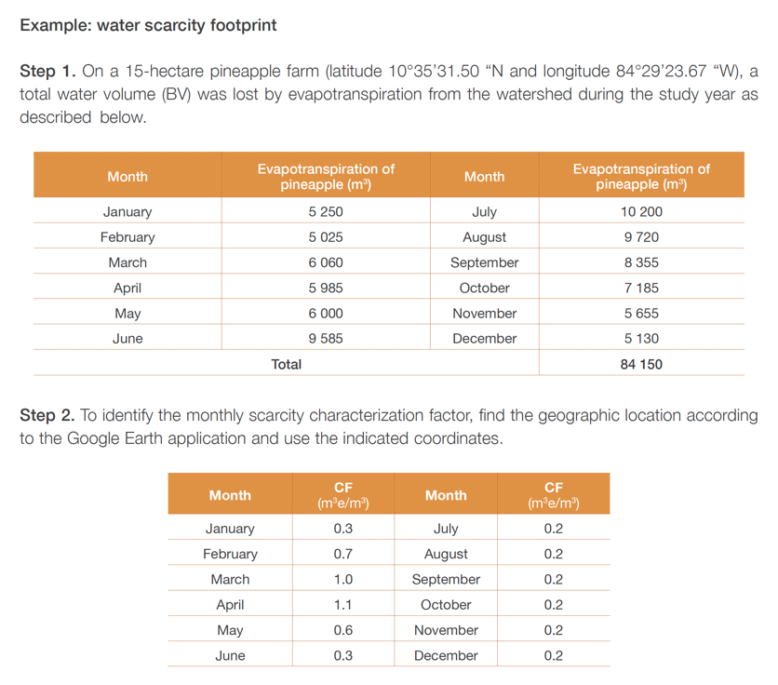
Evaluación de los impactos de huella de agua (continuación)
Se brinda un ejemplo de cálculo por cada impacto, con el fin de orientar al usuario en la aplicación de la metodología.

Slide 18
Informe de huella de agua
Una vez evaluados los impactos potenciales en huella de agua, se recomienda consolidar los resultados en un perfil de huella de agua.
Por ejemplo:
Perfil de la huella de agua
Impacto | Cultivo | Planta empacadora | Total
Escasez (m³e)
Eutrofización en agua dulce (kg Pe)
Eutrofización en agua salada (kg Ne)
Ecotoxicidad (CTUe)
Toxicidad humana (CTUh)

Slide 19
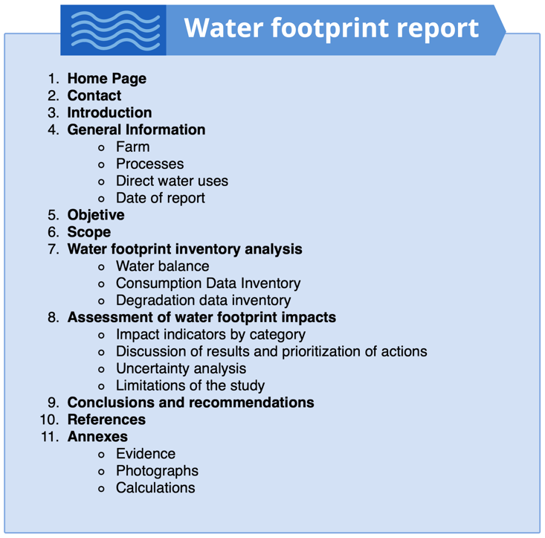
Informe de huella de agua (continuación)
Los resultados del inventario de huella de agua, generalmente se presentan en un informe, el cual se recomienda que contenga al menos lo siguiente:

Slide 20
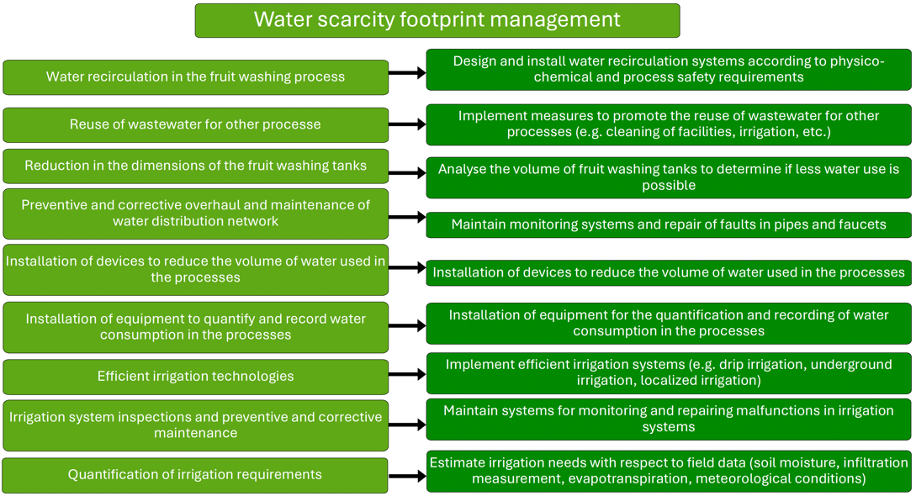
Medidas de reducción de huella de agua
El indicador de huella de agua, al tener un enfoque de análisis de ciclo de vida, está expresado por un conjunto de potenciales impactos en diferentes aspectos asociados al recurso hídrico.
Por lo tanto, cuando se piensa en opciones de reducción de la huella, la empresa debe visualizar todas las buenas y mejores prácticas disponibles en el sector para hacer un uso más eficiente del agua y disminuir el uso de sustancias o actividades que afecten la calidad de ésta.

Slide 21
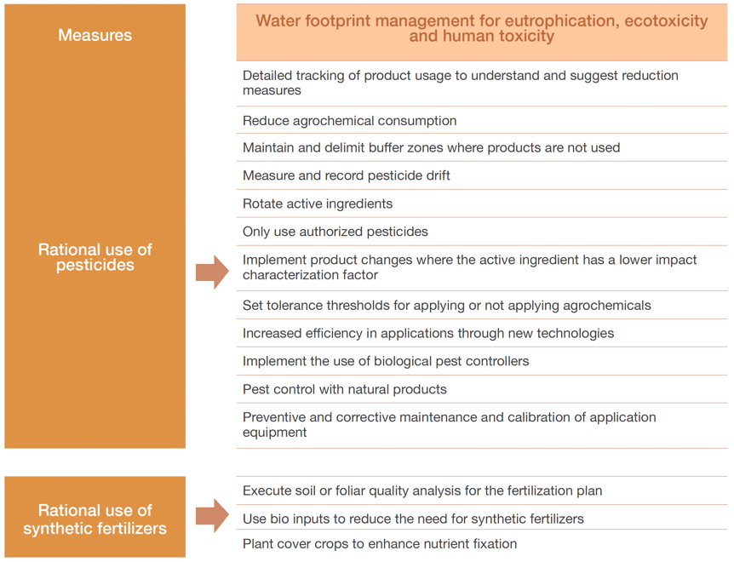
Medidas de reducción de huella de agua (continuación)
Ejemplos de medidas de reducción de la huella de agua por toxicidad humana, ecotoxicidad y eutrofización.

Slide 22
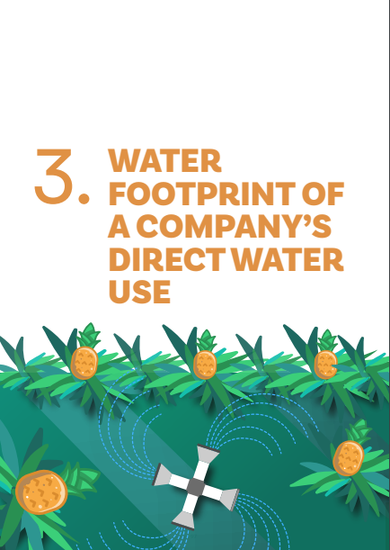
Ventajas de utilizar la guía de medición de huella de agua en la cadena de valor de la piña
Brinda una orientación detallada para la elaboración de la huella de agua en el sector. .
Contiene ejemplos de casos para la aplicación de las metodologías de cálculo para cada impacto potencial de la huella de agua.
Es la primera guía de medición de huella de agua orientada a la cadena de valor de la piña.

Slide 23


¡Gracias!
https://bit.ly/responsible-fruits
Responsible-Fruits@fao.org

